Slide 1
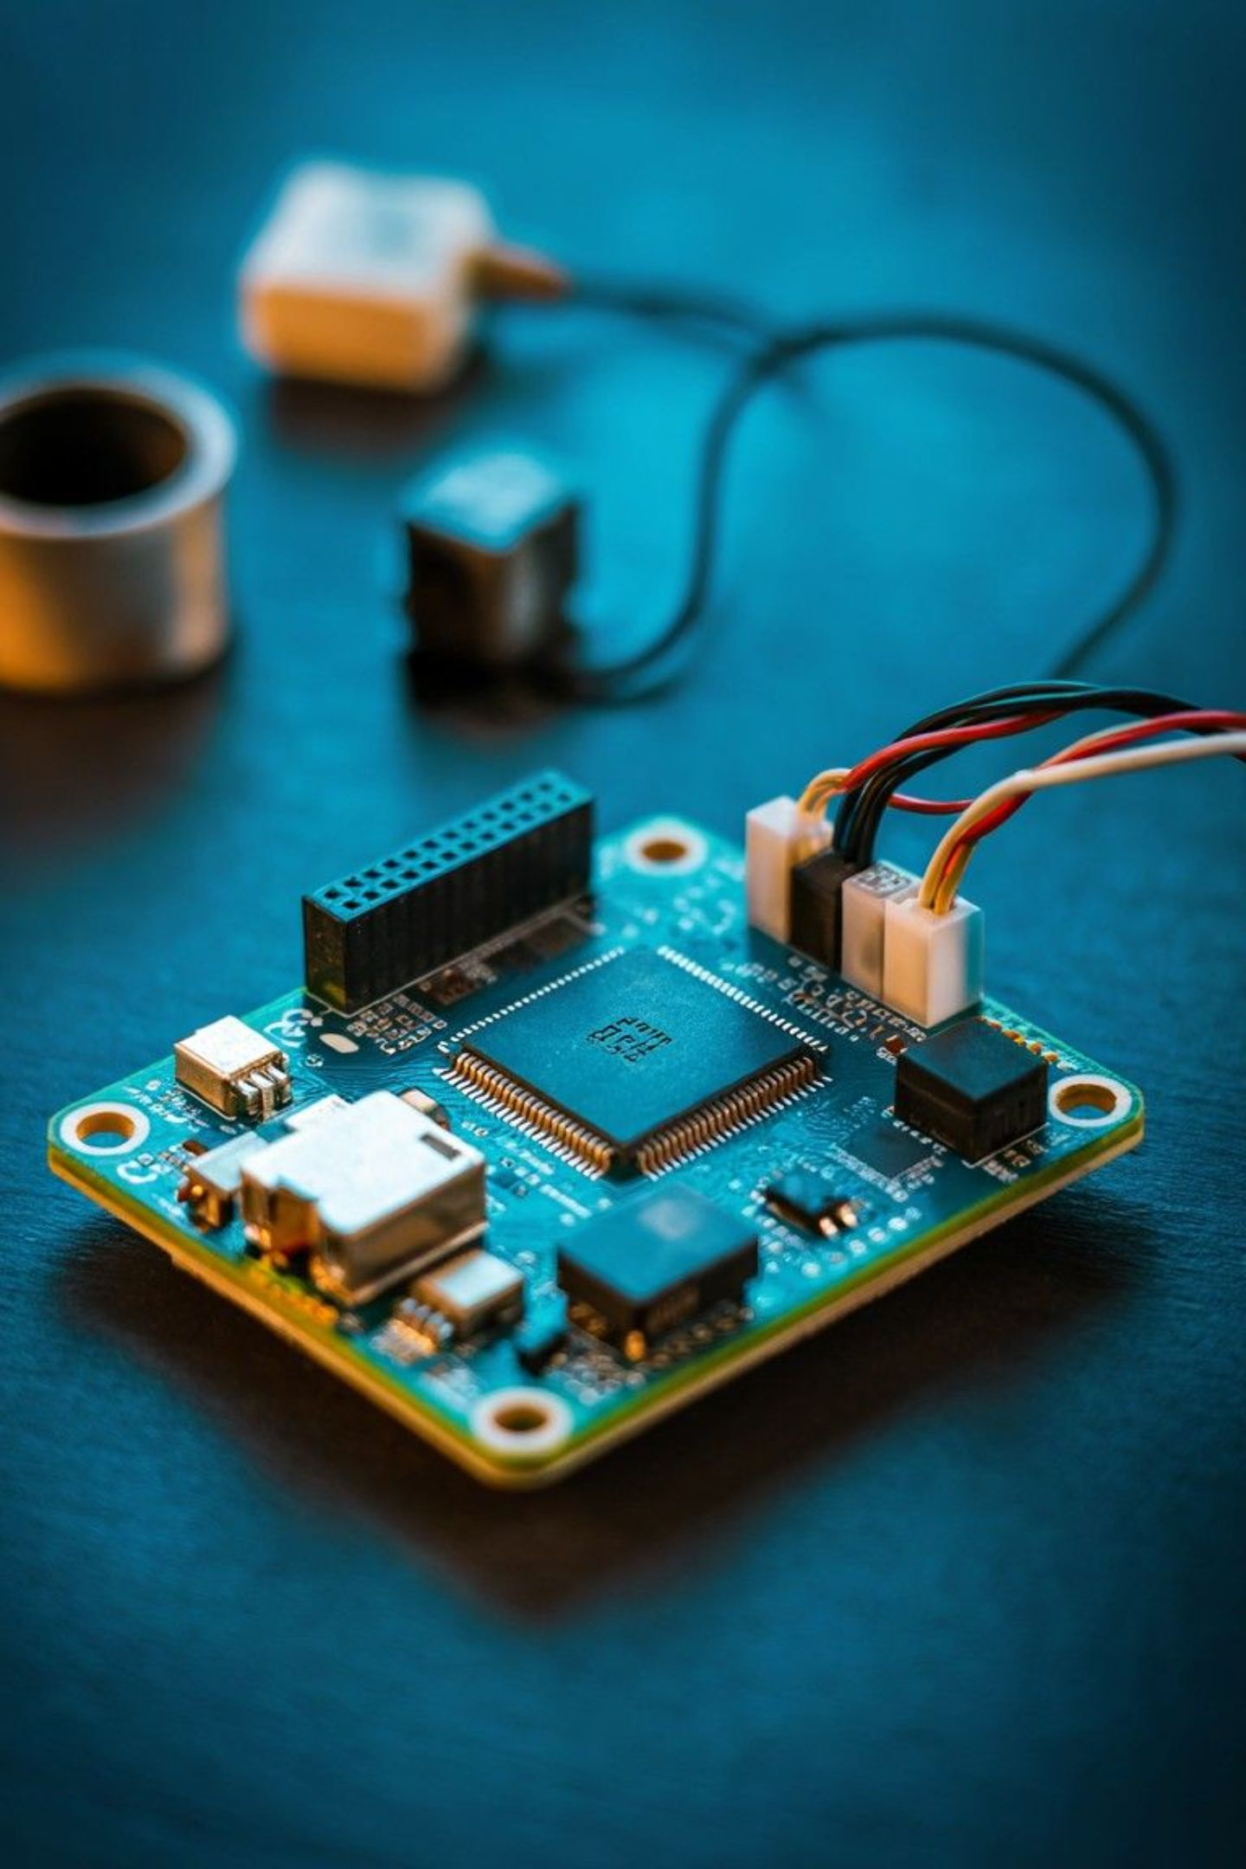
Sensores y actuadores: DHT11, KY-039 y buzzer
Equipo 7 — Internet de las Cosas
Integrantes:
Juan Pablo Becerra López
Aguilar Nova Eric Oswaldo
Fecha: 12/09/2026

Slide 2
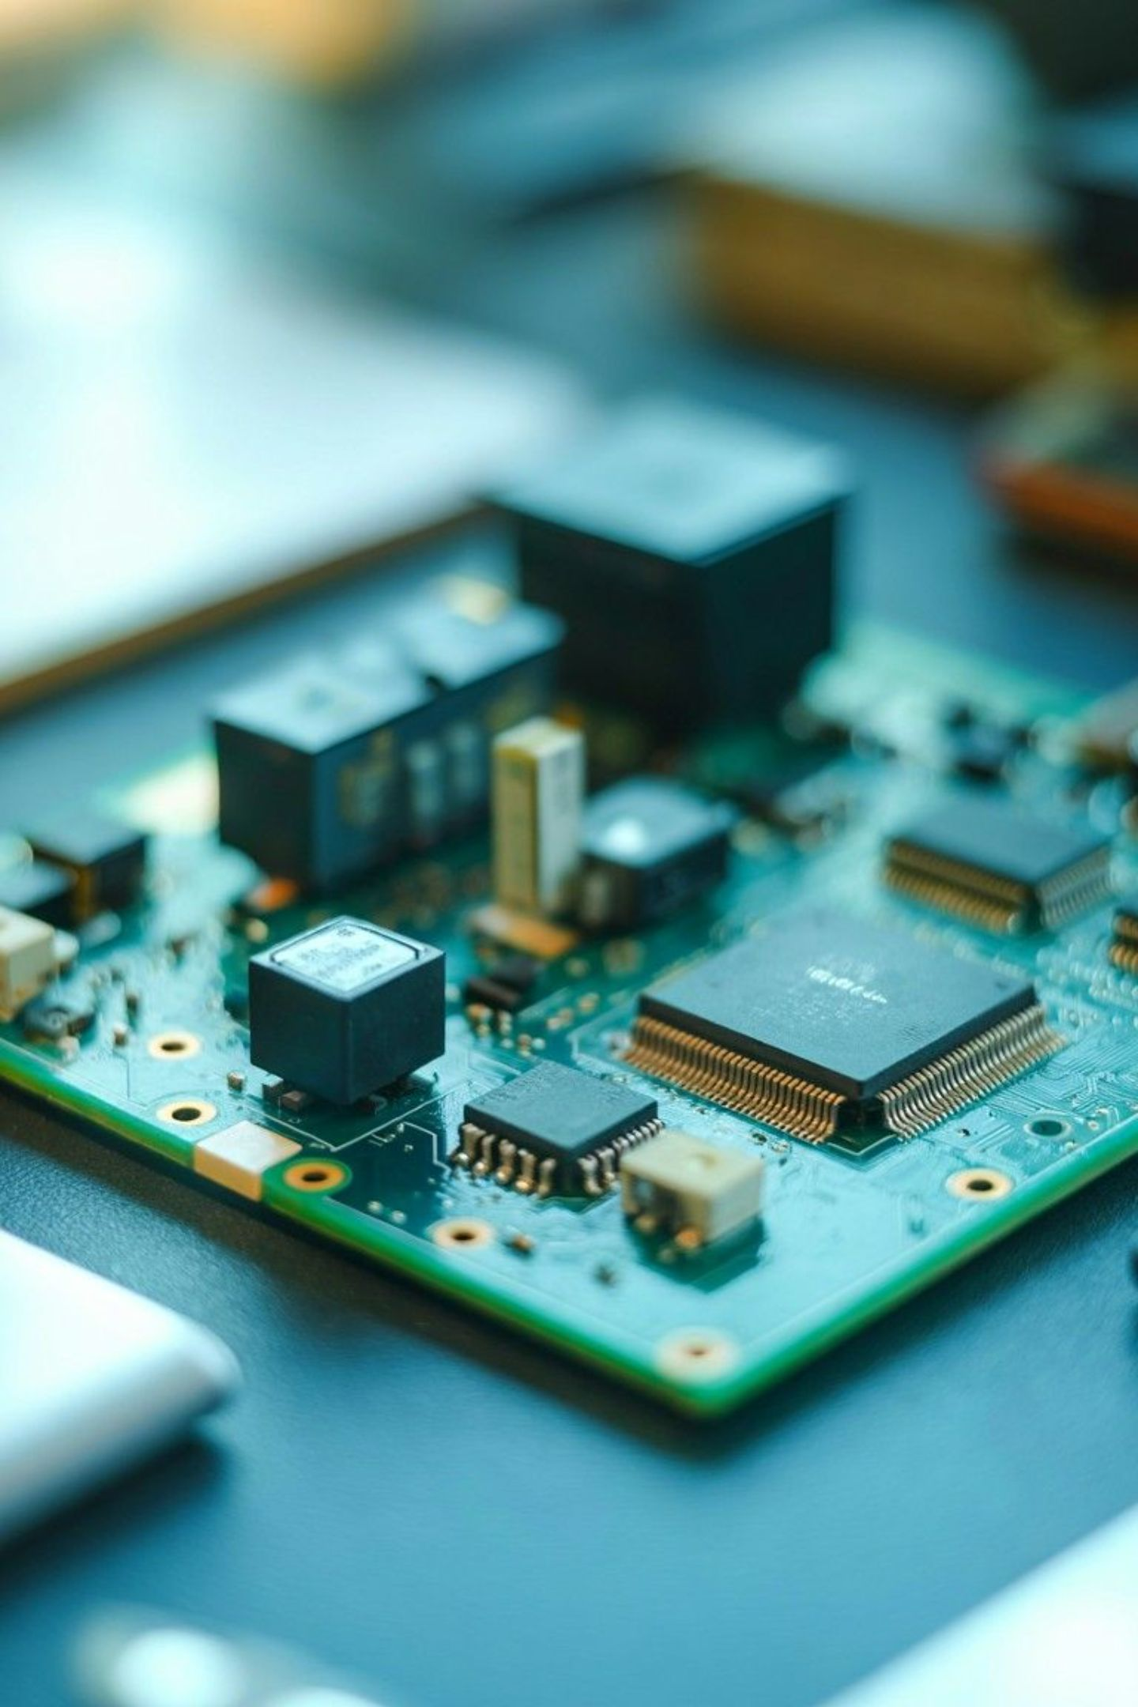
Sensores y actuadores en sistemas electrónicos
En los sistemas de monitoreo, los sensores y los actuadores cumplen funciones complementarias y esenciales:
Sensores
Obtienen información del entorno o de una condición física y la convierten en una señal eléctrica procesable por el microcontrolador.
Actuadores
Ejecutan una acción física a partir de una señal de control recibida, permitiendo que el sistema responda al entorno.

Slide 3
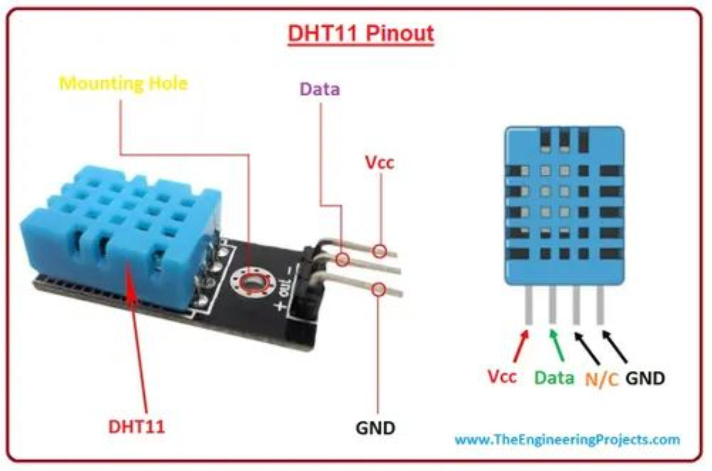
SENSOR
DHT11: sensor de temperatura y humedad
¿Qué es?
El DHT11 es un sensor digital que mide temperatura y humedad relativa del ambiente. Integra un elemento sensible a la humedad y un termistor NTC para la medición de temperatura.
Funcionamiento
El sensor toma lecturas periódicas, las digitaliza internamente y las transmite al microcontrolador mediante una señal digital de un solo hilo.
Datos que recolecta
Temperatura ambiental en grados Celsius (°C)
Humedad relativa en porcentaje (%)

Slide 4
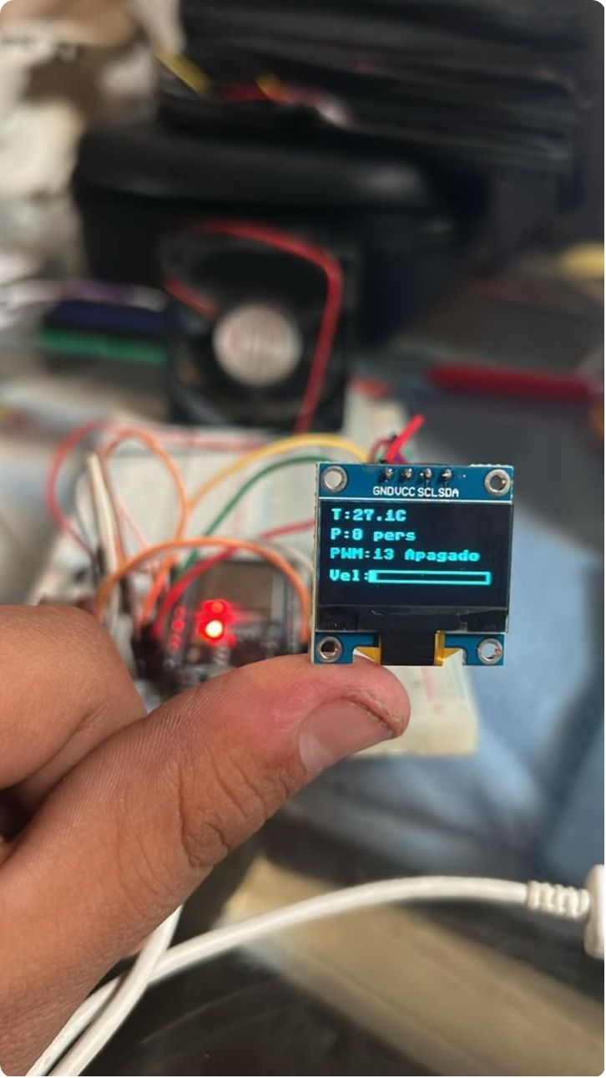
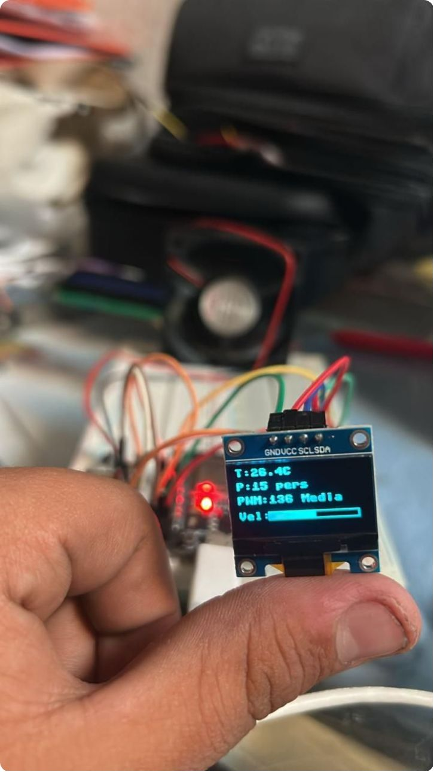
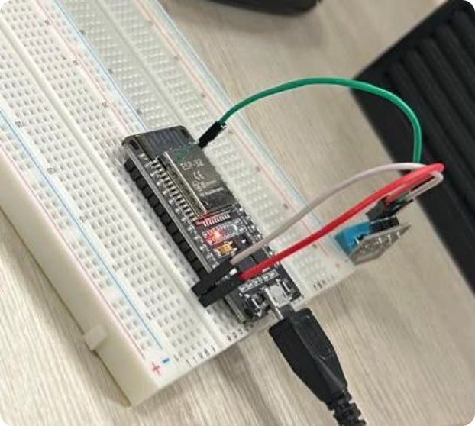
EXPERIENCIA PRÁCTICA
DHT11 con ESP32: implementación práctica
Configuración del circuito
El sensor DHT11 se conecta al ESP32 mediante tres líneas: alimentación (3.3 V), tierra (GND) y datos (GPIO). Los valores de temperatura y humedad se visualizan en el monitor serial del entorno de desarrollo.

Slide 5
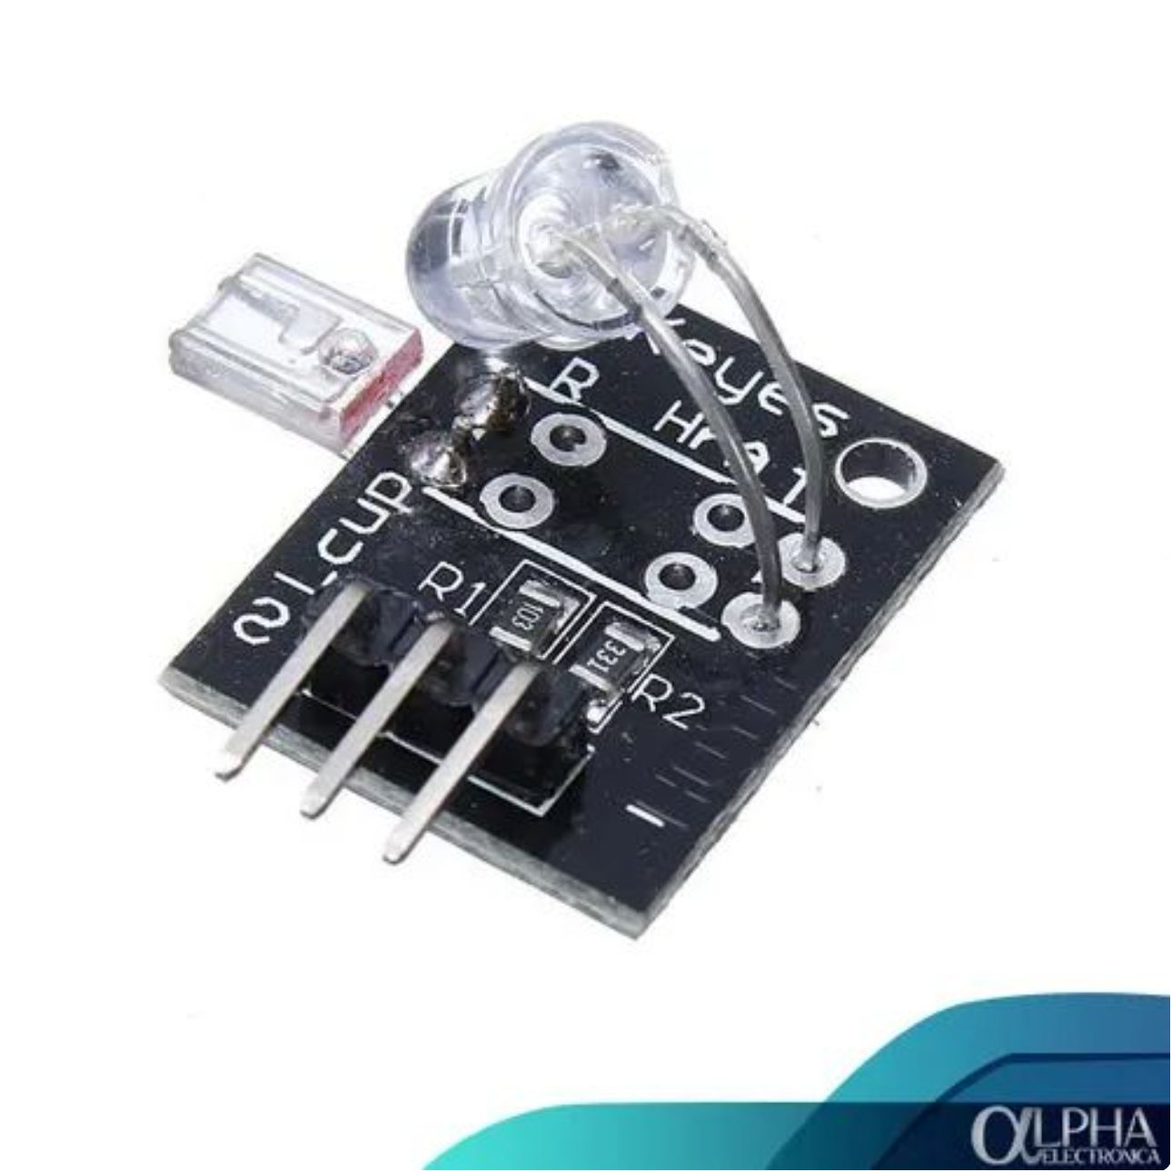
SENSOR
KY-039: sensor de pulso y ritmo cardíaco
¿Qué es?
El KY-039 es un módulo educativo que detecta el pulso cardíaco mediante fotopletismografía. Utiliza un LED infrarrojo y un fototransistor para medir variaciones de luz causadas por el flujo sanguíneo.
Señal que entrega
El sensor produce una señal eléctrica proporcional a la luz recibida. La frecuencia cardíaca en BPM se calcula mediante procesamiento de esa señal en el microcontrolador.

Slide 6
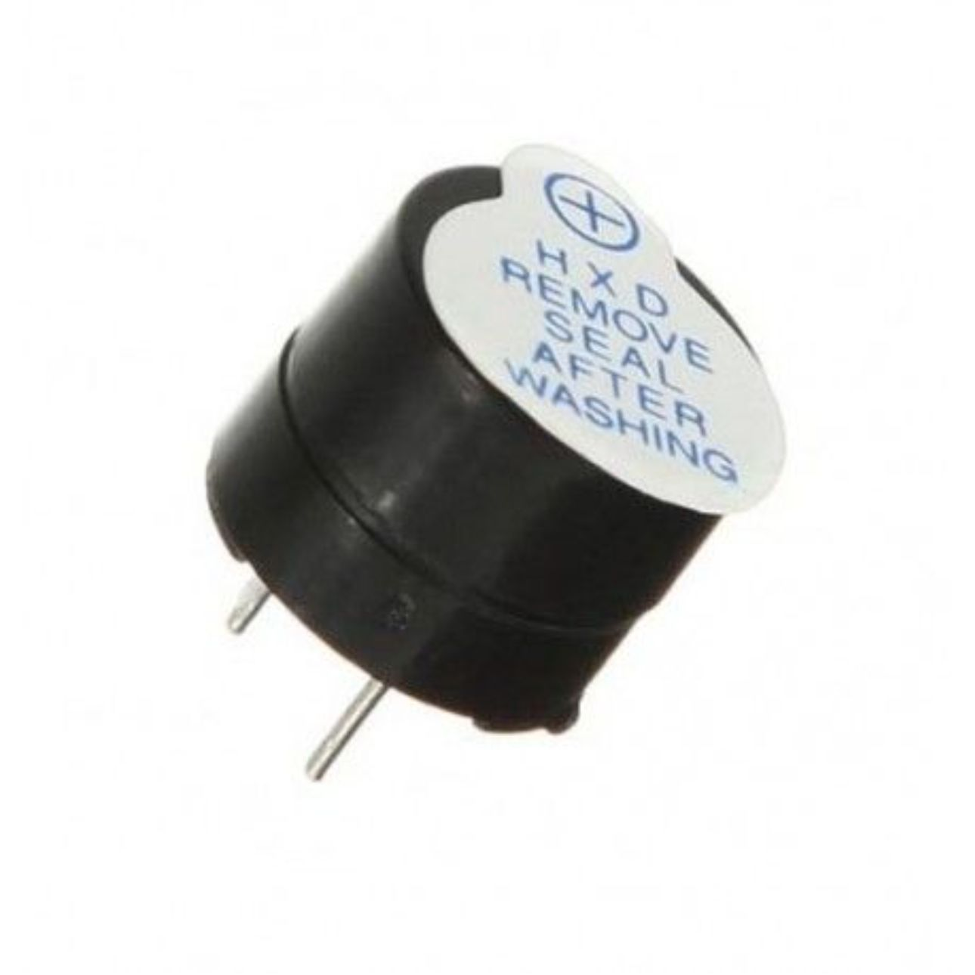
ACTUADOR
Buzzer: actuador de alerta sonora
¿Qué es?
El buzzer es un actuador que convierte una señal eléctrica en sonido. Puede ser activo (genera tono propio) o pasivo (requiere señal PWM externa).
Acción que realiza
Emite un sonido de aviso al recibir una señal de control del microcontrolador, funcionando como mecanismo de retroalimentación auditiva.
Ejemplo de aplicación
Alerta sonora cuando la temperatura medida por el DHT11 supera un límite programado por el usuario.

Slide 7

Integración de los componentes
Los sensores proporcionan información al microcontrolador ESP32, el cual procesa los datos y decide cuándo activar el actuador como respuesta al entorno.
Sensores
Evaluación
DHT11 y KY-039 capturan datos
Comparar lecturas con umbrales
ESP32
Alerta
Recibe y procesa señales digitales
Buzzer suena si se supera límite
El microcontrolador actúa como nodo central: recibe datos de los sensores, los procesa y ejecuta acciones sobre el actuador según la lógica de programación definida.

Slide 8
Tabla comparativa de componentes
Componente | Tipo | Funcionamiento básico | Datos o acción
DHT11 | Sensor | Mide temperatura y humedad mediante elemento higroscópico y termistor NTC; transmite señal digital | °C y % de humedad relativa
KY-039 | Sensor | Detecta variaciones de luz infrarroja relacionadas con el flujo sanguíneo del dedo | Señal de pulso y BPM estimados
Buzzer | Actuador | Convierte una señal eléctrica en sonido de alerta | Alerta sonora

Slide 9

Aplicaciones y conclusión
Monitoreo ambiental
Sistemas de alerta
El DHT11 permite registrar condiciones de temperatura y humedad en invernaderos, aulas o espacios de almacenamiento con fines educativos y de investigación.
La combinación de sensores con el buzzer posibilita diseñar sistemas que notifiquen al usuario cuando se superan umbrales críticos programados.
Conclusión
Los sensores y actuadores forman la base de los sistemas de monitoreo: adquirir datos del entorno y responder a ellos de manera automática es el principio fundamental de la electrónica embebida.

Slide 10


Bibliografía
Aosong Electronics. (2013). DHT11 temperature and humidity sensor datasheet. https://www.aosong.com/userfiles/files/media/DHT11.pdf
Espressif Systems. (2023). ESP32 series datasheet. Espressif Systems. https://www.espressif.com/sites/default/files/documentation/esp32_datasheet_en.pdf
Arduino LLC. (2022). Tone(). Arduino Reference. https://www.arduino.cc/reference/en/language/functions/advanced-io/tone/
SparkFun Electronics. (2014). Heart rate monitor pulse sensor. SparkFun Product Guide. https://cdn.sparkfun.com/assets/learn_tutorials/3/3/4/SEN-11574-PulseSensor.pdf
Texas Instruments. (2017). Piezoelectric buzzer application note. Texas Instruments. https://www.ti.com/lit/an/snaa007/snaa007.pdf

